Slide 1

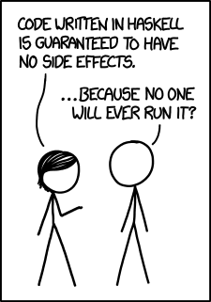

Slide 2
Functies
Function application
Infix function
Geen volgorde
Niet beginnen met hoofdletter
Teken ‘

Slide 3
Condities
If.. Then..
Else verplicht

Slide 4
Lists
Arrays
Strings
++
:
!!
Vergelijken
Texas ranges
List comprehension

Slide 5
Tuples
Verschillende types
Elke grootte ander type
List comprehension

Slide 6
Hulpmiddelen
Stack
Cabal
Hackage
Haddock
…

Slide 7
Frameworks
Happstack
Snap
Yesod
Scotty
…

Slide 8
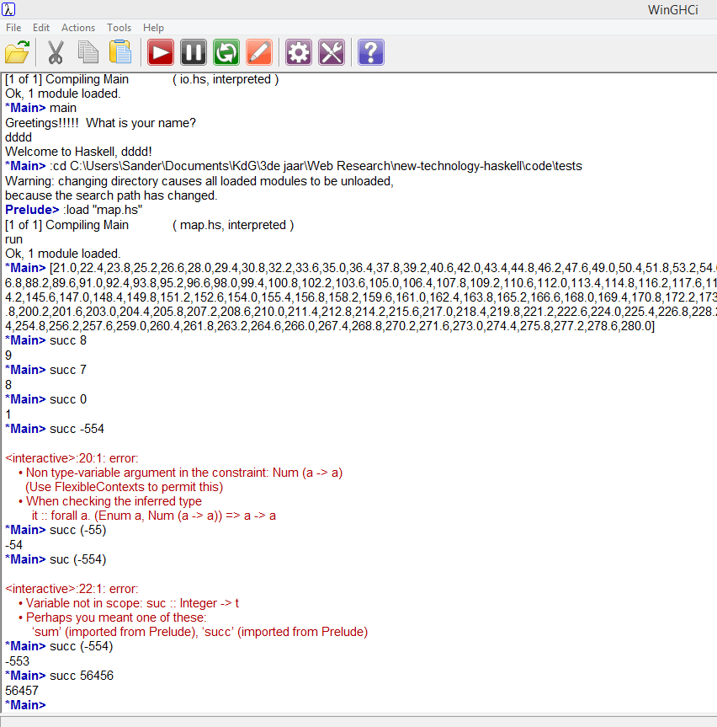
GHCi
Compiler
WinGHCi

Slide 9
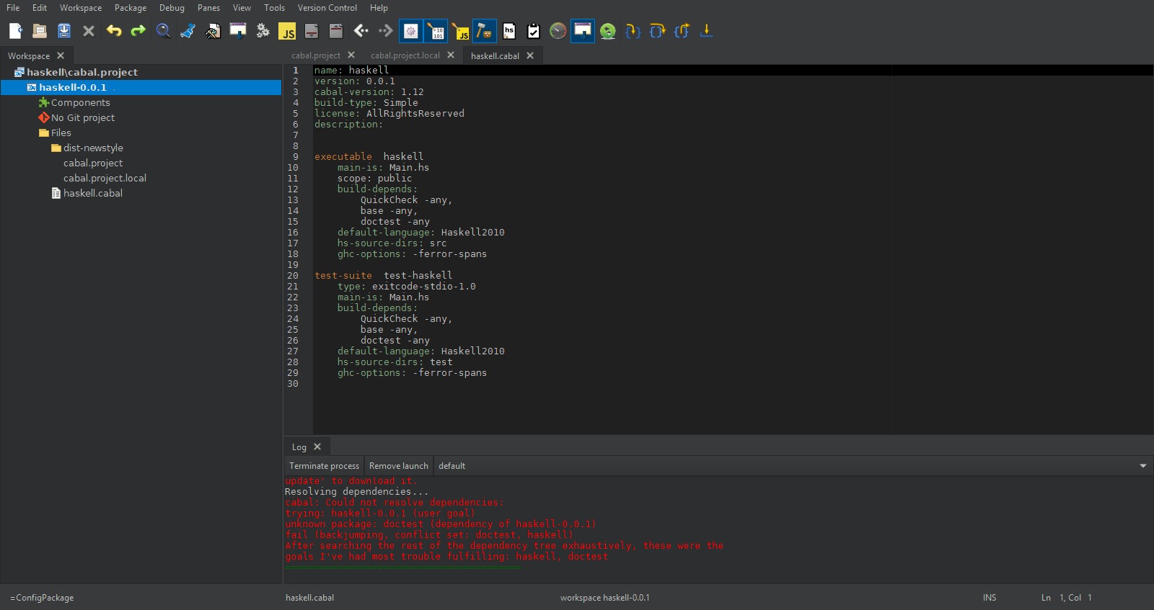
IDEs
Extensies
Leksah

